Slide 1

Praktyczny wstęp do Machine Learning
Mateusz Rogowski

Slide 2
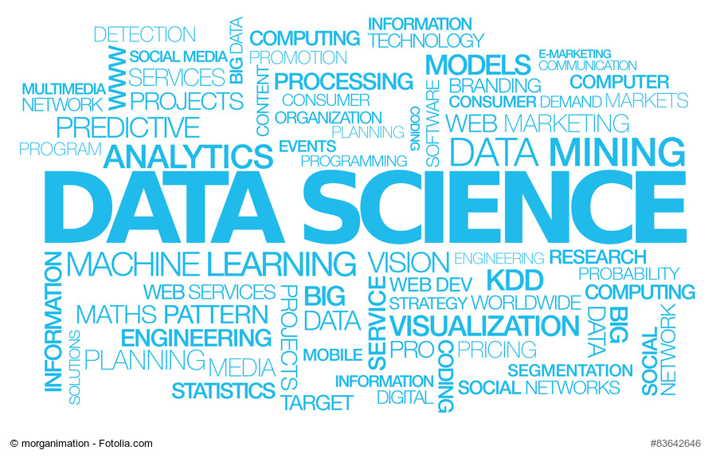
#DataScience
#MachineLearning
#DeepLearning

Slide 3
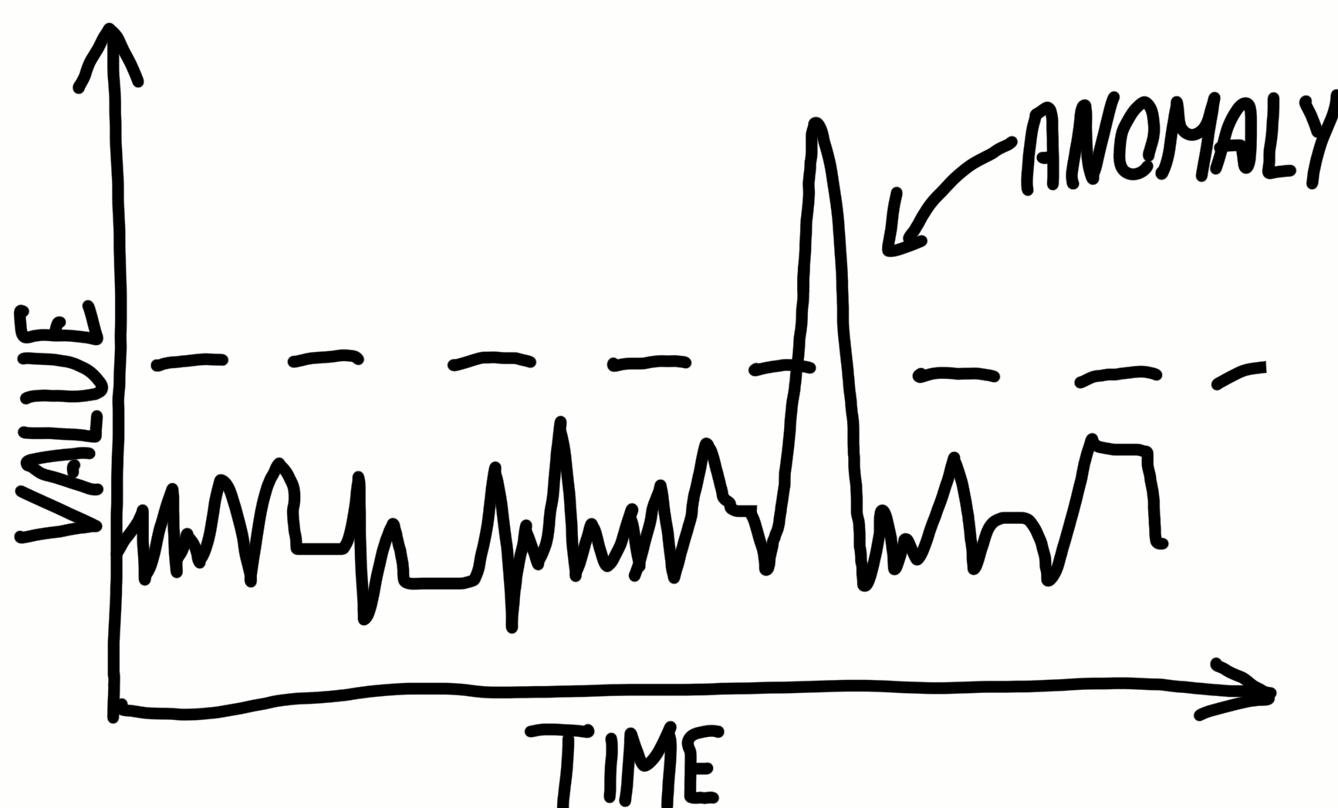
Machine Learning - zastosowania
Wykrywanie anomalii
  Oszustwa
  Włamania
  Katastrofy naturalne
  Defekty przemysłowe
  Monitoring zdrowia

Slide 4
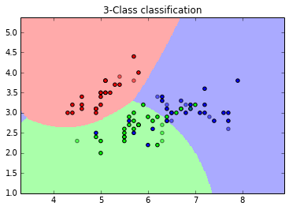
Machine Learning - zastosowania
Klasyfikacja
  Automatyczne kategorie postów
  Wykrywanie typu choroby
  Kategoryzacja obrazów
  Wykrywanie twarzy

Slide 5

Machine Learning - zastosowania
Predykcja
  Wartości akcji
  Nakład produkcji
  Obciążenie serwerów
  Termin wyjścia ze szpitala

Slide 6
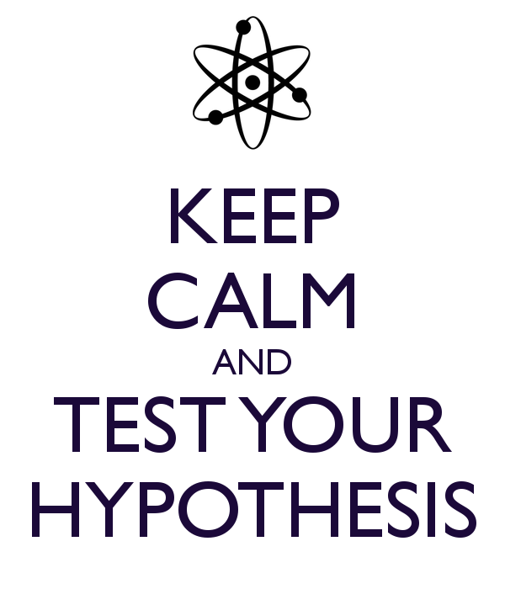
Machine Learning - zastosowania
Weryfikowanie hipotez
  Stopień rozdzelenia zbiorów na podstawie hipotezy

Slide 7
#DataScience
#MachineLearning
#Python
#DeepLearning

Slide 8



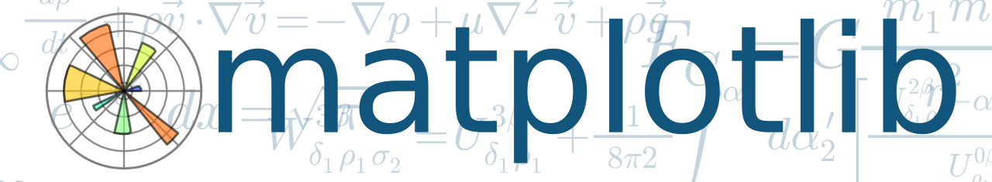

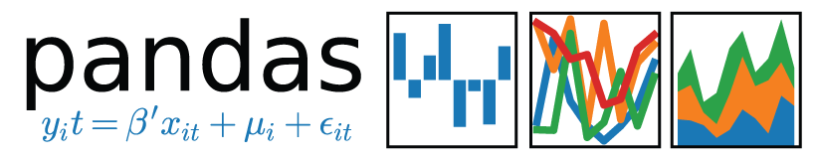





Keras

Slide 9
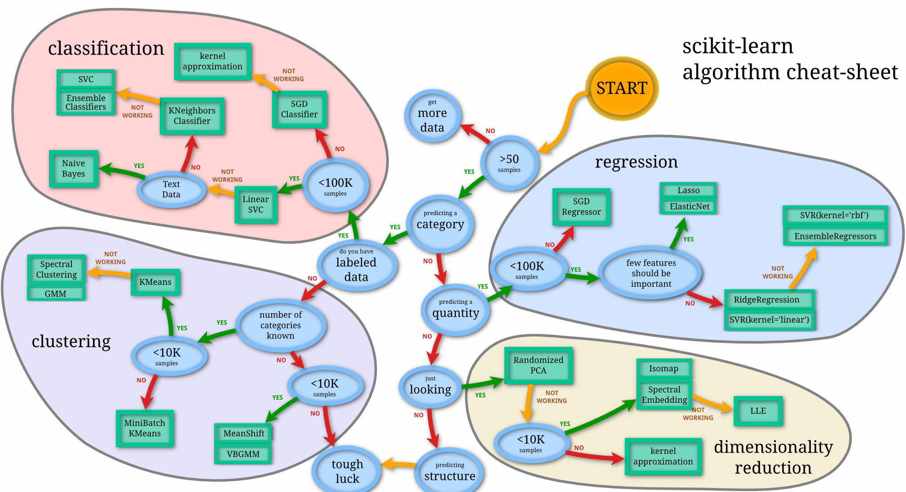
scikit-learn

Slide 10
scikit-learn
Klasyfikacja
Regresja
Klastrowanie
Redukcja wymiarów
Wybór modelu
Wstępne przetwarzanie

Slide 11
scikit-learn
Proste i wydajne narzędzia do analizowania danych
Powszechnie dostępne, uniwersalne
Zbudowane w oparciu o biblioteki NumPy, SciPy i matplotlib
Open source na licencji BSD – można wykorzystywać komercyjnie

Slide 12
scikit-learn
Jednolity interfejs klasyfikatorów
  fit(X,y)
  predict(X)
  predict_proba(X)
Optymalna implementacja
  coraz szersze wykorzystanie wielowątkowości (niestety nie każdy algorytm na to pozwala)

Slide 13
scikit-learn
Duży zakres dostępnych funcjonalności
  gotowe zestawy testowe,
  próbkowanie zestawów danych (train_test_split, StratiffiedShuffleSplit)
  automatyczne dopasowanie parametrów (grid_search)
  różne sposoby oceniania wyników (accuracy, precision, recall, F1)
  duża ilość dostępnych algorytmów (klasyfikatory, regresory, grupowanie)

Slide 14
Przebieg tworzenia modelu
RAW
DATA
DATASET
MACHINE
LEARNING
MODEL

Slide 15
scikit-learn
Przykładowy notebook

